Slide 1
Η περιοδοσ μεταξυ των δυο πολεμων
Οικονομική κρίση- Πολιτική κρίση. Η ανάπτυξη των φασιστικών καθεστώτων

Slide 2
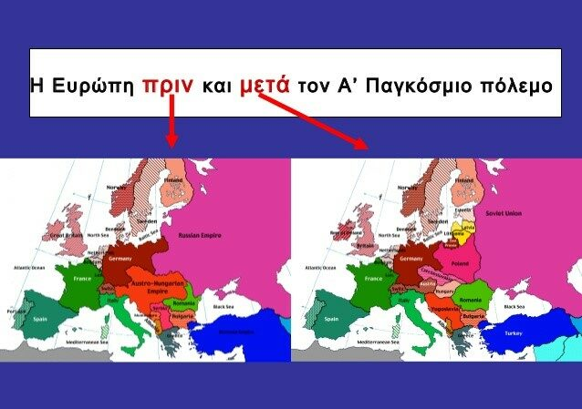
Η ΠΕΡΙΟΔΟΣ ΜΕΤΑΞΥ ΤΩΝ ΔΥΟ ΠΟΛΕΜΩΝ
Μεσοπόλεμος ονομάζεται η περίοδος μεταξύ των δύο Παγκοσμίων Πολέμων. Οι ανατροπές που επήλθαν στην οικονομία και την πολιτική σε αυτήν την περίοδο οδήγησαν στην οικονομική κατάρρευση και την πτώση του φιλελευθερισμού.

Slide 3

Οικονομικη κριση(1929-1932)
Στις 29 Οκτωβρίου 1929 τεράστια πακέτα μετοχών στο χρηματιστήριο της Νέας Υόρκης πουλιούνταν όσο όσο. Ο δείκτης Ντάου Τζόουνς έχασε εκείνη την ημέρα το 11% της αξίας του. Η πτώση συνεχίστηκε ως το 1932(90%) Η Αμερική κατέρρευσε οικονομικά συμπαρύσοντας σχεδόν όλες σχεδόν της οικονομίες του πλανήτη.
Είναι το επανομαζόμενο κραχ του 1929

Slide 4
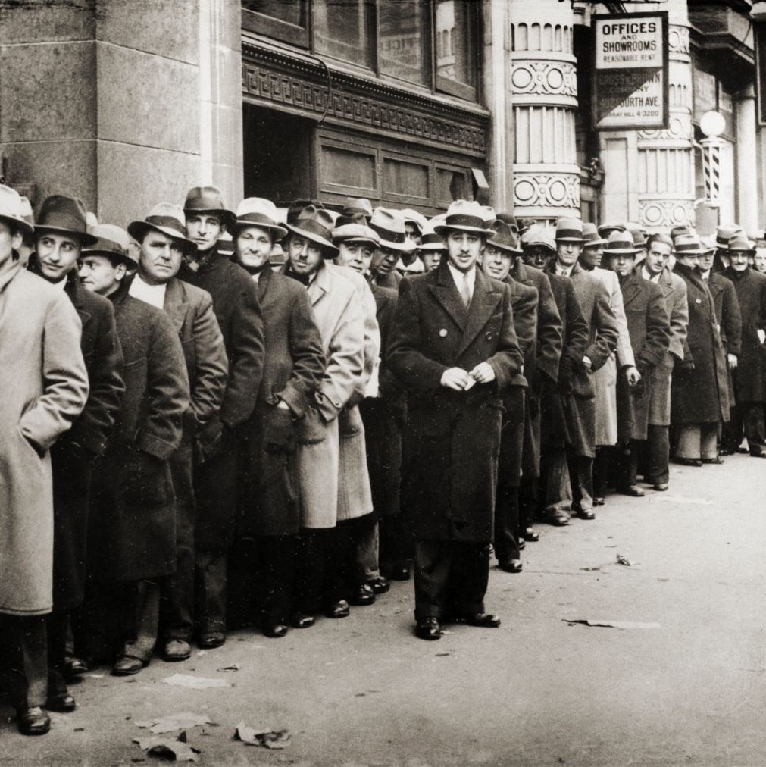
Συνεπειεσ του κραχ
Α)η βιομηχανική παραγωγή έπαθε καθίζηση.
Β)οι χώρες που στήριζαν την οικονομία τους στη γεωργία και οι καλλιεργητές προϊόντων καταστράφηκαν οικονομικά.
Γ)τα χτυπήματα στη μισθωτή εργασία οδήγησαν σε κατακόρυφη αύξηση της ανεργίας.

Slide 5
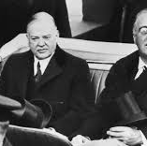
Συνεπειεσ του κραχ
Δ)Οι χώρες με ελεύθερη οικονομία έλαβαν μέτρα προστασίας της οικονομίας τους αλλά και μέτρα κοινωνικής προστασίας για την εξάλειψη της ανεργίας.
Ε) Παρ’ όλα αυτά η εμπιστοσύνη του πολίτη στους θεσμούς του κράτους κλονίστηκε και έκαν την εμφάνισή τους οι θεωρίες της πυγμής.

Slide 6
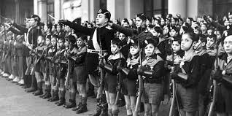
Πολιτικη κριση. Η αναπτυξη των φασιστικων καθεστωτων

Slide 7
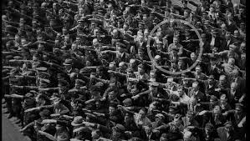
Πολιτικη κριση. Η αναπτυξη των φασιστικων καθεστωτων
Στη διάρκεια του Μεσοπολέμου ανελεύθερα καθεστώτα αναπτύχθηκαν στην Ευρώπη με αποκορύφωμα το φασιστικό καθεστώς στην Ιταλία
και το ναζιστικό στη Γερμανία.

Slide 8
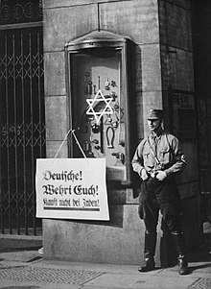
Χαρακτηριστικα ολοκληρωτικων καθεστωτων
1)Εχθρεύονταν τη Δημοκρατία, την ελευθερία, την ανοχή.
2)Πρόβαλλαν την καθαρότητα της φυλής.

Slide 9
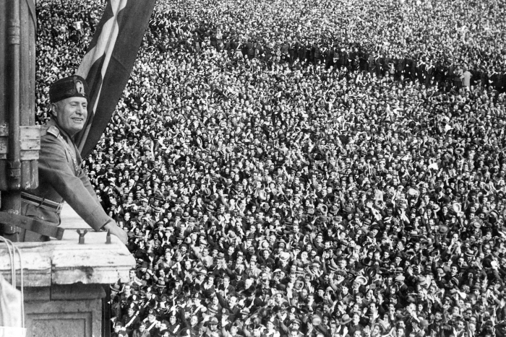
Χαρακτηριστικα ολοκληρωτικων καθεστωτων
3)Θεοποιούσαν τους ηγέτες τους κινητοποιώντας τις μάζες, χρωματίζοντας με λαϊκά στοιχεία τις εκδηλώσεις τους.
4)Καλλιεργούσαν στους αδικημένους της κοινωνίας το αίσθημα πως μόνο αυτά μπορούσαν να τους δώσουν δύναμη, μιας και οι ηγέτες τους είχαν λαϊκή προέλευση.

Slide 10

Οι αιτιεσ για την ανοδο των φασιστικων καθεστωτων
1)η οικονομική κρίση του 1929-1932.
2) Λόγω των συνεπειών του Α’ Παγκοσμίου Πολέμου τα κράτη διαλύονταν. Οι συντηρητικοί από φόβο συντάχθηκαν με τα φασιστικά κόμματα.
3) τα υποστήριξαν οι πολεμιστές του Α’ Παγκοσμίου Πολέμου γιατί καλλιεργούσαν το μύθο του ήρωα.
4)Ιδίως για τη Γερμανία, η άνοδος του ναζισμού οφείλεται α) στους βαρείς και προσβλητικούς όρους ειρήνης που επιβλήθηκαν στη χώρα και β) στη φτώχεια που επικράτησε.
5)Τα μέλη και οι υποστηρικτές τους προέρχονταν από όλες τις κοινωνικές ΄τάξεις: επιχειρηματίες, εργάτες, διανοούμενους, υπαλλήλους, αξιωματικούς, στρατιώτες
Αποτελέσματα:όπου επικράτησε ο φασισμός νόμιμα ή βίαια ισοπέδωσε κάθε διαφορετική φωνή.
Εκμηδενίστηκαν τα ανθρώπινα δικαιώματα, η διαφορετικότητα και η ανοχή. Ανακόπηκε η ανθρώπινη πρόοδος.

